Slide 1
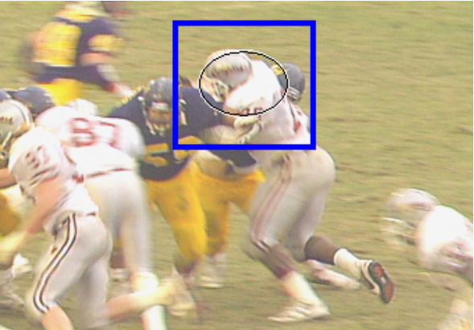
PAPER REVIEW · MOTION TRACKING
Real-Time Tracking of Non-Rigid Objects using Mean Shift
Mean Shift를 이용한, 모양이 변하는 물체의 실시간 추적
Dorin Comaniciu · Visvanathan Ramesh · Peter Meer
IEEE CVPR 2000
논문 Fig.1 — Football 시퀀스에서 선수 추적
[ADS5034-01] Computer Vision | 발표자: 김수정
Notes:
[0:30] 안녕하세요. 오늘 저는 수업 10장 Motion Tracking(모션 트래킹) 내용과 연결해서, 2000년 CVPR(씨브이피알)에 발표된 'Real-Time Tracking of Non-Rigid Objects using Mean Shift' 논문을 소개하겠습니다. 저자는 Comaniciu(코마니치우), Ramesh(라메쉬), Meer(미어)입니다. 제목을 우리말로 옮기면 'Mean Shift(민 시프트)를 이용한, 모양이 변하는 물체(Non-rigid object(논리지드 오브젝트))의 실시간 추적'입니다. 수업 후반부에서 배운 Mean Shift Tracking의 원조가 되는 논문이라고 보시면 됩니다.
— 개념 각주 —
1) CVPR [씨브이피알]: Conference on Computer Vision and Pattern Recognition. 컴퓨터 비전 분야에서 가장 권위 있는 학회 중 하나.
2) Non-rigid object [논리지드 오브젝트]: 사람·동물처럼 움직이면서 모양이 변하는 물체(비강체). 반대로 자동차처럼 모양이 변하지 않으면 Rigid(리지드, 강체).

Slide 2
오늘 논문 = 수업에서 배운 Mean Shift Tracking의 원조
Lecture 10 · Motion Tracking
1
2
Optical Flow
Color Histogram
Kernel (Epanechnikov)
Lucas-Kanade
수업 p.54–55
수업 p.57
타깃을 '색 분포'로 표현
중심 픽셀에 큰 가중치
Horn-Schunck
Visual Tracking
3
4
KLT
Mean Shift
Bhattacharyya
Mean Shift ← 오늘 논문
수업 p.56, 59
수업 p.63
CamShift
몇 번의 이동으로 위치 탐색
두 분포의 유사도 측정
Notes:
[0:50] 수업에서는 Motion Tracking을 크게 두 갈래로 배웠습니다. 하나는 픽셀마다 움직임을 구하는 Optical Flow(옵티컬 플로우)로, Lucas-Kanade(루카스-카나데)와 Horn-Schunck(혼-셩크)가 있었습니다. 다른 하나는 물체 자체를 따라가는 Visual Tracking(비주얼 트래킹)으로, KLT(케이엘티), Mean Shift, CamShift(캠시프트)가 있었습니다. 오늘 논문은 이 중 Mean Shift Tracking에 해당합니다. 수업 슬라이드에 나왔던 색 Histogram(히스토그램), Kernel(커널) 함수, Mean Shift 위치 갱신식, 그리고 Bhattacharyya(바타차리야) 거리가 모두 이 논문 하나에 등장합니다. 그래서 오늘은 이 네 가지 재료가 어떻게 하나의 추적기로 조립되는지를 중심으로 설명드리겠습니다.
— 개념 각주 —
1) Optical Flow [옵티컬 플로우]: 연속된 두 프레임 사이에서 각 픽셀이 어느 방향으로 얼마나 움직였는지 나타낸 속도 벡터 (u, v)의 집합.
2) KLT (Kanade-Lucas-Tomasi) [케이엘티 / 카나데-루카스-토마시]: 추적하기 좋은 코너점을 찾고, 각 코너를 Lucas-Kanade 방식으로 다음 프레임까지 따라가는 특징점 추적기.
3) Histogram [히스토그램]: 각 색(값)이 몇 번 나오는지 센 막대그래프. 전체 합이 1이 되도록 나누면(정규화) 확률분포처럼 쓸 수 있다.

Slide 3
문제: 움직이는 카메라 + 모양이 변하는 물체 + 실시간
1
부분 가림 Occlusion
목표 성능
다른 선수·사람에게 일부가 가려짐
30 fps
2
복잡한 배경 Clutter
비슷한 색이 주변에 많음
크기 변화 Scale
600 MHz PC, Java 구현으로도 실시간 동작
3
카메라에 다가오거나 멀어짐
추적은 시스템의 일부일 뿐 → 계산이 가벼워야 한다
4
흐림 Blur
카메라가 빠르게 움직여 번짐
Notes:
[0:45] 이 논문이 풀려는 문제는, 움직이는 카메라로 찍은 영상에서 모양이 계속 변하는 물체, 예를 들어 미식축구 선수를 실시간으로 따라가는 것입니다. 수업에서 Visual Tracking의 어려움으로 배운 것들이 그대로 등장합니다. 다른 선수에게 가려지는 Occlusion(오클루전), 비슷한 색이 많은 복잡한 배경인 Clutter(클러터), 가까워지거나 멀어지며 생기는 크기 변화, 즉 Scale(스케일) 변화, 카메라가 흔들려 생기는 Blur(블러)입니다. 게다가 추적은 감시 시스템 같은 전체 시스템의 일부일 뿐이라 계산이 가벼워야 합니다. 저자들은 이 조건에서 초당 30 프레임, 즉 30 fps(에프피에스)로 동작하는 추적기를 만들었습니다.
— 개념 각주 —
1) Occlusion [오클루전]: 추적 대상이 다른 물체에 일부(partial) 또는 전부(complete) 가려지는 현상.
2) Clutter [클러터]: 대상과 헷갈리기 쉬운 복잡하고 어수선한 배경.
3) fps (frames per second) [에프피에스]: 1초에 처리하는 프레임 수. 일반 영상이 약 30 fps이므로 30 fps면 '실시간'.

Slide 4
핵심 아이디어: 색 분포를 비교하고, 언덕을 오른다
1
타깃 모델
2
타깃 후보
3
새 위치
q̂
p̂(y)
ŷ = argmax ρ(y)
첫 프레임에서 대상 영역의 색 히스토그램을 저장
현재 프레임의 위치 y에 창을 놓고 색 히스토그램 계산
q̂와 가장 비슷한 p̂(y)를 주는 y를 Mean Shift로 탐색
모든 위치를 다 비교하지 않는다 (전수 탐색 X)
유사도가 커지는 방향으로 몇 걸음만 이동 → Football 영상에서 프레임당 평균 4.19회
Notes:
[0:50] 핵심 아이디어는 세 줄로 요약됩니다. 첫째, 첫 프레임에서 추적할 대상의 색 분포를 히스토그램으로 저장합니다. 이것을 Target model(타깃 모델) q라고 합니다. 둘째, 다음 프레임에서 어떤 위치 y에 창을 놓으면 그 안의 색 분포 p(y)를 구할 수 있는데, 이것을 Target candidate(타깃 캔디데이트), 즉 후보라고 합니다. 셋째, q와 가장 비슷한 p(y)를 주는 위치 y를 찾으면 그곳이 새 위치입니다. 중요한 점은 이 y를 찾을 때 모든 위치를 다 비교하지 않고, 유사도가 높아지는 방향으로 몇 걸음만 이동한다는 것입니다. 그 걸음이 바로 Mean Shift입니다.
— 개념 각주 —
1) Mean Shift [민 시프트]: 창 안 데이터의 (가중)평균 위치로 창을 계속 옮겨서, 밀도가 가장 높은 지점(Mode, 모드)을 찾아가는 반복 방법. '평균 쪽으로 이동'이라는 뜻.

Slide 5
① 타깃 표현: 커널 가중 색 히스토그램
q̂ᵤ = C · Σᵢ k(‖xᵢ*‖²) · δ[ b(xᵢ*) − u ]
b(xᵢ*)
픽셀 색이 들어갈 히스토그램 칸(bin) 번호
중심: 가중치 ↑
δ[ · ]
그 칸이 u일 때만 1 → 색깔별 개수 세기
k(‖x‖²)
Epanechnikov 커널: 중심은 크게, 가장자리는 작게
가장자리: 가중치 ↓
왜 가중치? 가장자리 픽셀은 배경이 섞이거나 가려지기 쉬워 덜 믿을 만하다
실험 설정: RGB 각 32칸 → 32×32×32 bins
Epanechnikov 프로파일 k(x) ∝ 1 − x
Notes:
[0:55] 먼저 타깃을 어떻게 표현하는지 보겠습니다. 식에서 b(x)는 픽셀의 색을 히스토그램의 몇 번째 칸, 즉 bin(빈)에 넣을지 알려주는 함수이고, 델타 함수는 그 칸이 u일 때만 1이 됩니다. 그러니까 기본적으로는 색깔별 개수를 세는 것입니다. 다만 이 논문은 그냥 세지 않고 Kernel(커널) k로 가중치를 줍니다. 창의 중심에 가까운 픽셀은 크게, 가장자리 픽셀은 작게 셉니다. 가장자리는 배경이 섞이거나 다른 물체에 가려질 가능성이 높아서 덜 믿을 만하기 때문입니다. 이때 쓰는 커널이 수업에서 본 Epanechnikov(에파네치니코프) 커널입니다. 실험에서는 R, G, B를 각각 32칸으로 나눈 32×32×32 히스토그램을 사용했습니다.
— 개념 각주 —
1) Kronecker delta δ [크로네커 델타]: 두 값이 같으면 1, 다르면 0인 함수. 여기서는 '이 픽셀 색이 u번 칸이면 1'이라는 뜻.
2) Kernel [커널]: 중심에서의 거리에 따라 가중치를 정해주는 함수. 가까우면 크고, 멀면 작다.
3) Epanechnikov kernel [에파네치니코프 커널]: k(x) ∝ 1 − x (x < 1), 그 밖은 0. 중심에서 1, 가장자리에서 0이 되는 포물선(밥그릇 뒤집은) 모양 커널.

Slide 6
② 유사도: Bhattacharyya 계수
ρ(y) = Σᵤ √( p̂ᵤ(y) · q̂ᵤ )
d(y) = √( 1 − ρ(y) )
ρ = 1 → 두 분포가 완전히 같음, ρ = 0 → 전혀 안 겹침
기하학적 의미: √p̂, √q̂ 두 단위벡터 사이의 cos (수업 p.63)
■ 타깃 q̂ ■ 후보 p̂(y)
1
Bayes error와 연결
2
진짜 거리 (Metric)
3
크기 변화에 강함
분류 오차 관점의 이론적 근거 (histogram intersection에는 없음)
d는 대칭·삼각부등식 등 거리 조건을 만족
정규화된 분포끼리 비교 → 물체 크기와 거의 무관
Notes:
[0:55] 다음은 두 히스토그램이 얼마나 비슷한지 재는 방법입니다. 이 논문은 Bhattacharyya(바타차리야) 계수, 로우(ρ)를 씁니다. 색 칸마다 p와 q를 곱해 제곱근을 취하고 모두 더하는 간단한 식입니다. 두 분포가 완전히 같으면 1, 전혀 겹치지 않으면 0이 됩니다. 거리 d는 '루트 1 빼기 로우'로 정의합니다. 수업 슬라이드에서 이것을 '두 단위벡터 사이의 코사인'이라고 했는데, 루트 p와 루트 q를 각각 벡터로 보면 바로 그 사이 각도의 코사인입니다. 저자들이 이 척도를 고른 이유는 세 가지입니다. 분류 오차인 Bayes error(베이즈 에러)와 이론적으로 연결되어 있고, 진짜 거리, 즉 Metric(메트릭)의 조건을 만족하며, 정규화된 분포끼리 비교하므로 물체 크기에 영향을 거의 받지 않습니다. 기존에 많이 쓰던 Histogram intersection(히스토그램 인터섹션)은 이런 이론적 근거가 없다고 지적합니다.
— 개념 각주 —
1) Bhattacharyya coefficient ρ [바타차리야 계수 / 로우]: ρ = Σ√(p·q). 두 확률분포가 겹치는 정도. 1이면 동일, 0이면 전혀 안 겹침.
2) Bayes error [베이즈 에러]: 두 분포를 가장 잘 구분해도 피할 수 없는 최소 분류 오차. 두 분포가 비슷할수록 커진다.
3) Metric [메트릭]: '거리'가 되기 위한 조건(항상 0 이상, 같을 때만 0, 대칭, 삼각부등식)을 만족하는 척도.

Slide 7
③ 위치 찾기: Mean Shift로 ρ 최대화
1
Taylor 근사 (이전 위치 ŷ₀ 근처)
ρ ≈ 상수 + (C_h/2) Σᵢ wᵢ k(‖(y − xᵢ)/h‖²)
2
픽셀 가중치
wᵢ = √( q̂ᵤ / p̂ᵤ(ŷ₀) ), u = b(xᵢ)
- - ŷ₀ → — ŷ₁
3
새 위치 (Epanechnikov → g = 상수)
타깃엔 많은데 지금 창엔 부족한 색(●)일수록 wᵢ ↑ → 창이 그쪽으로 끌려간다
ŷ₁ = Σᵢ xᵢ wᵢ / Σᵢ wᵢ (가중 평균)
Notes:
[1:05] 이제 가장 중요한 부분, ρ를 최대로 만드는 위치를 어떻게 빨리 찾느냐입니다. 저자들은 이전 위치 y0 근처에서 ρ를 Taylor(테일러) 전개로 근사합니다. 수업에서 Optical Flow 식을 유도할 때 1차 테일러 근사를 썼던 것과 같은 발상입니다. 그러면 ρ가 '상수 + 가중치 w_i가 붙은 커널 밀도'의 형태가 되는데, 이 밀도의 꼭대기는 수업에서 배운 Mean Shift로 찾을 수 있습니다. 가중치 w_i는 '루트 q_u 나누기 p_u'입니다. 즉, 타깃에는 많은데 지금 창 안에는 부족한 색을 가진 픽셀일수록 가중치가 커집니다. 그리고 Epanechnikov 커널을 쓰면 그 미분 g가 상수가 되어서, 새 위치는 그냥 픽셀 좌표의 Weighted average(웨이티드 애버리지), 가중 평균이 됩니다. 창이 '타깃 색이 모자란 쪽'으로 끌려가는 것이죠.
— 개념 각주 —
1) Taylor expansion [테일러 익스팬션 (테일러 전개)]: 복잡한 함수를 한 점 근처에서 '값 + 기울기×변화량' 같은 간단한 다항식으로 근사하는 방법.
2) Weighted average [웨이티드 애버리지]: 가중 평균. 중요한(가중치 큰) 픽셀의 좌표가 평균 위치에 더 크게 반영된다.

Slide 8
추적 알고리즘 (매 프레임 반복)
1
이전 위치 ŷ₀에서 후보 p̂(ŷ₀)와 ρ 계산
크기 적응 (Scale adaptation)
각 픽셀의 가중치 wᵢ 계산
h × 0.9
h
h × 1.1
2
세 크기로 각각 추적
3
가중 평균으로 새 위치 ŷ₁ 계산
거리 d가 가장 작은 h 선택
4
ρ가 줄었으면 ŷ₁ ← (ŷ₀ + ŷ₁) / 2 (실제 0.1% 미만)
IIR 필터: 이전 크기와 섞어 급변 방지
5
‖ŷ₁ − ŷ₀‖ < ε (1픽셀)이면 종료, 아니면 ŷ₀ ← ŷ₁ 후 1로
Notes:
[0:55] 이것을 알고리즘으로 정리하면 다섯 단계입니다. 1단계, 이전 프레임의 위치 y0에서 후보 히스토그램과 ρ를 계산합니다. 2단계, 각 픽셀의 가중치 w_i를 구합니다. 3단계, 가중 평균으로 새 위치 y1을 구합니다. 4단계, 혹시 ρ가 오히려 줄었다면 y0와 y1의 중간으로 물러납니다. 다만 실험에서 이런 경우는 0.1%도 안 됐다고 합니다. 5단계, 이동량이 한 픽셀 이내, 즉 epsilon(엡실론)보다 작으면 멈추고, 아니면 1단계부터 반복합니다. 크기 변화는 창의 반지름 h, 즉 Bandwidth(밴드위스)를 그대로, 10% 크게, 10% 작게 바꿔 각각 돌린 뒤 거리가 가장 작은 것을 고르고, IIR(아이아이알) 필터로 크기가 갑자기 바뀌지 않게 부드럽게 만듭니다.
— 개념 각주 —
1) Bandwidth h [밴드위스]: 커널(창)의 반지름. 몇 픽셀 범위까지 볼지, 즉 추적 창의 크기를 정한다.
2) IIR filter [아이아이알 필터]: Infinite Impulse Response 필터. 여기서는 '이전 크기와 새로 측정한 크기를 섞어서' 값이 튀지 않게 하는 용도.

Slide 9
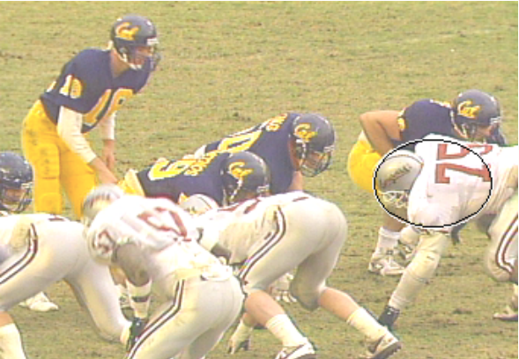
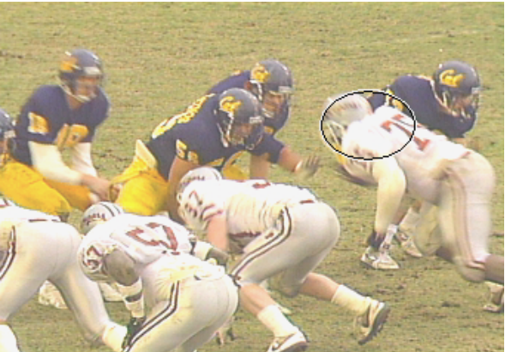
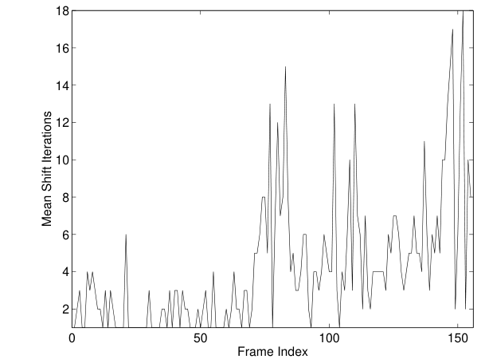
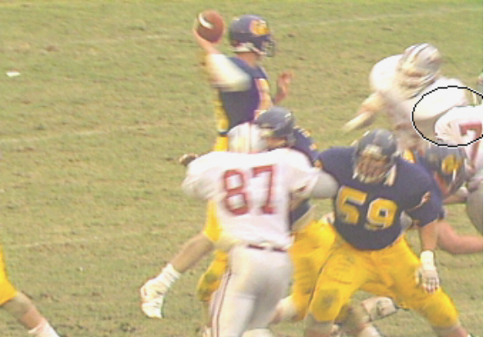
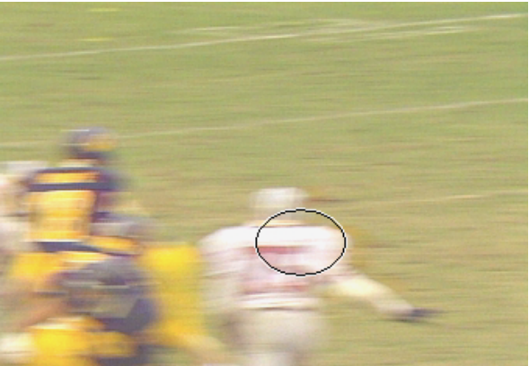
실험 1: Football — 30 fps, 프레임당 평균 4.19회 반복
frame 30
frame 75
논문 Fig.2 — 프레임별 Mean Shift 반복 횟수
154 frames · 352×240 · 75번 선수
600 MHz PC (Java)에서 30 fps
가림·방해자·블러에도 추적 유지
frame 140
frame 150
Notes:
[0:50] 첫 번째 실험은 미식축구 영상입니다. 154 프레임, 352×240 크기의 영상에서 75번 선수를 손으로 그린 타원으로 지정하고 따라갑니다. 600MHz PC에서 Java(자바)로 구현했는데도 초당 30 프레임으로 여유 있게 동작했고, 프레임당 평균 Mean Shift 반복 횟수는 4.19번이었습니다. 오른쪽 그래프에서 높이 튀는 부분은 선수가 빠르게 움직인 구간입니다. 별도의 Motion model(모션 모델) 없이도 다른 선수에 의한 부분 가림, 비슷한 유니폼의 Distractor(디스트랙터), 카메라 흔들림으로 생긴 블러를 모두 견뎌냈습니다.
— 개념 각주 —
1) Motion model [모션 모델]: '등속으로 움직인다'처럼 물체가 다음에 어디로 갈지 미리 가정하는 모델. 이 논문은 이를 쓰지 않는다.
2) Distractor [디스트랙터]: 추적 대상과 비슷하게 생겨서 추적기를 헷갈리게 만드는 다른 물체(여기서는 같은 팀 선수).

Slide 10
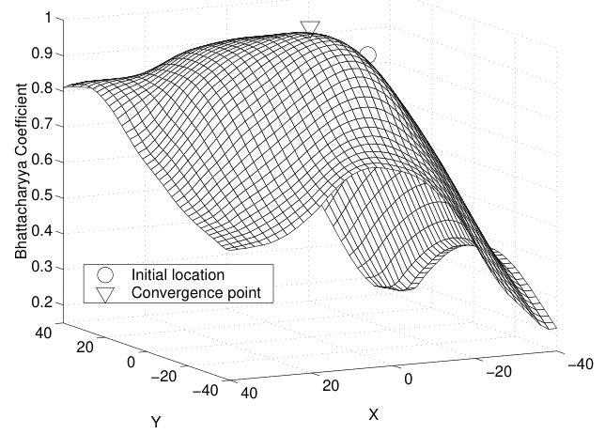
왜 빠른가: 전수 탐색 vs Mean Shift
전수 탐색 (Exhaustive search)
6,561 곳 계산
81×81 모든 위치에서 ρ를 구해 최댓값 찾기
Mean Shift
4 번 반복으로 꼭대기 도달
언덕의 기울기 방향으로만 이동
논문 Fig.3 — frame 105, 81×81 영역의 ρ 표면 (○ 시작점 → ▽ 수렴점)
언덕의 영향 범위(Basin of attraction)가 창 전체 → 먼 곳에서 시작해도 수렴
Notes:
[0:45] 왜 빠른지를 보여주는 그림입니다. 105번 프레임에서 81×81 영역 안의 모든 위치에 대해 ρ를 직접 계산해서 그린 표면입니다. 기존의 영역 기반 추적기들은 이렇게 모든 위치를 다 계산하는 Exhaustive search(이그저스티브 서치), 전수 탐색을 해야 꼭대기를 찾습니다. 81×81이면 위치만 6,561개입니다. 반면 Mean Shift는 동그라미 표시인 시작점에서 출발해 단 4번 만에 세모 표시인 꼭대기에 도달했습니다. 또 이 언덕의 영향 범위, Basin of attraction(베이슨 오브 어트랙션)이 창 전체를 덮고 있어서, 더 먼 곳에서 시작했어도 같은 곳에 도착했을 것이라고 설명합니다.
— 개념 각주 —
1) Exhaustive search [이그저스티브 서치]: 가능한 모든 후보를 하나도 빠짐없이 계산해 보는 탐색(전수 탐색, 브루트포스). 정확하지만 느리다.
2) Basin of attraction [베이슨 오브 어트랙션]: '어디서 출발하면 이 꼭대기로 수렴하는가'의 영역. 넓을수록 시작점이 조금 틀려도 정답을 찾는다.

Slide 11
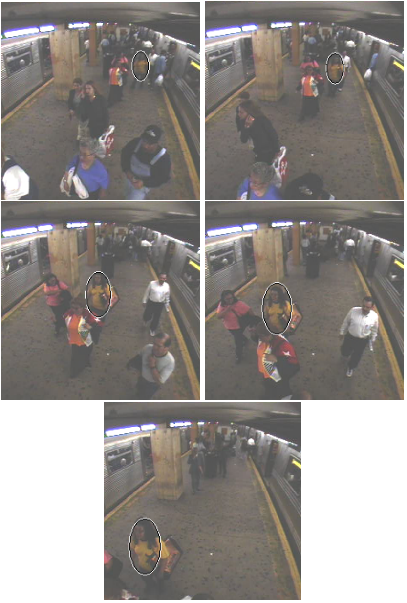
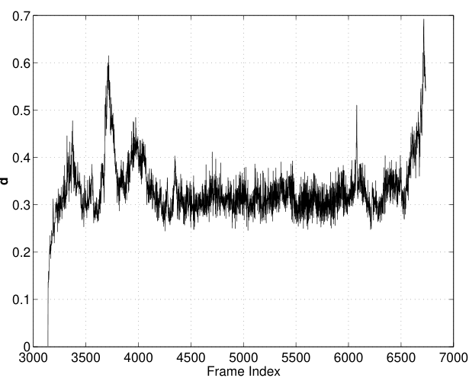
실험 2: Subway — 크기 변화와 가림 감지
Subway1
187 frames · 320×240
다가오며 커지는 사람 → 창 크기도 함께 커짐
Subway2
약 2분 (≈ 3,600 frames)
승강장 진입 → 기차 탑승까지 추적
논문 Fig.6 — Subway2, 프레임별 최소 거리 d
d ≈ 0.3 평상시 (압축 노이즈)
d ≈ 0.6 부분 가림 (frame 3697)
끝부분 급증 = 완전 가림 (기차 탑승)
논문 Fig.4 — Subway1
Notes:
[0:55] 두 번째는 지하철 승강장 영상입니다. Subway1은 187 프레임으로, 카메라 쪽으로 다가오며 점점 커지는 사람을 창 크기를 키워가며 따라가서 크기 적응을 보여줍니다. Subway2는 약 2분, 3,600 프레임 분량으로, 한 사람이 승강장에 들어와 기차를 탈 때까지 추적합니다. 오른쪽 그래프가 흥미로운데, 매 프레임에서 찾은 최종 거리 d를 그린 것입니다. 평소에는 영상 압축 노이즈 때문에 0.3 근처에 머물다가, 다른 사람에게 일부 가려진 3697번 프레임에서 0.6까지 튀고, 마지막에 기차에 타서 완전히 가려지자 급격히 올라갑니다. 즉 거리 d를 보면 '지금 가려졌구나'를 알 수 있어서, 추적 신뢰도를 판단하는 지표로도 쓸 수 있습니다.

Slide 12
정리와 한계
커널 가중 색 히스토그램 + Bhattacharyya 유사도 + Mean Shift 탐색 = 실시간 추적
장점
한계 → 보완 방향
계산이 가벼움: 평균 4.19회 반복, 30 fps
부분 가림·복잡한 배경·블러에 강함
움직임 모델(motion model) 없이도 동작
색만 사용 → 비슷한 색 배경·물체에 혼동 (위치 정보 없음)
빠른 이동·완전 가림 시 놓침 → Kalman 필터 등 예측 결합
크기 ±10% 시도, 회전 미반영 → CamShift식 적응
수업과 비교 KLT = 코너 '점'을 따라감 vs Mean Shift = 색 분포 '영역'을 따라감
Notes:
[1:00] 정리하겠습니다. 이 논문은 대상을 커널 가중 색 히스토그램으로 표현하고, Bhattacharyya 계수로 비교하고, Mean Shift로 몇 걸음만 이동해 위치를 찾음으로써, 전수 탐색 없이 실시간 추적을 해냈습니다. 하지만 한계도 있습니다. 첫째, 색 분포만 보기 때문에 배경이나 다른 물체가 비슷한 색이면 헷갈립니다. 히스토그램에는 '어떤 색이 어디에 있는지' 위치 정보가 없다는 점도 같은 문제입니다. 둘째, 이전 위치 근처에서 언덕을 오르는 방식이라 물체가 너무 빨리 움직이거나 완전히 가려지면 놓칩니다. 셋째, 크기는 ±10% 시도로만 맞추고 회전은 반영하지 않습니다. 이런 부분은 수업에서 본 CamShift처럼 창 크기와 방향을 계속 맞추거나, 저자들이 Discussion에서 언급한 Kalman(칼만) 필터 같은 예측 기법과 결합해 보완할 수 있습니다. 마지막으로 수업 내용과 비교하면, KLT는 코너라는 '점'을 따라가고, Mean Shift는 색 분포라는 '영역'을 따라간다는 차이가 있습니다.
— 개념 각주 —
1) CamShift [캠시프트]: Continuously Adaptive Mean Shift. Mean Shift를 반복하면서 창의 크기와 회전 각도도 매 프레임 다시 계산하는 방법.
2) Kalman filter [칼만 필터]: 지금까지의 움직임으로 다음 위치를 '예측'하고, 실제 관측값으로 '보정'하는 것을 반복하는 추정 기법.

Slide 13
감사합니다
Q & A
Reference
D. Comaniciu, V. Ramesh, P. Meer, "Real-Time Tracking of Non-Rigid Objects using Mean Shift," IEEE CVPR 2000, vol. 2, pp. 142–149. doi:10.1109/CVPR.2000.854761
Notes:
[0:15] 이상으로 발표를 마치겠습니다. 들어주셔서 감사합니다. 질문 있으시면 받겠습니다.

